Slide 1
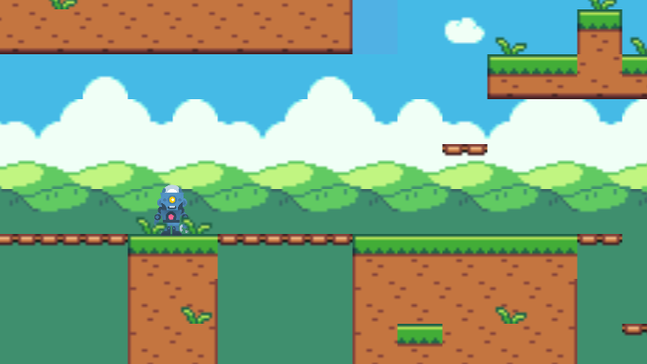
PELI/IOT (Ryhmä 2)
Sulautetun järjestelmän ohjelmistoprojekti
KEVÄT 2020

Slide 2
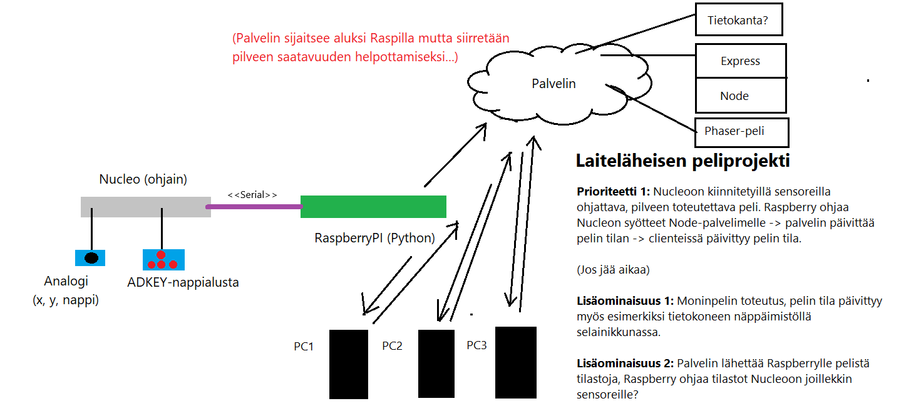
Projektin ajatus
Projekti on pilvessä palvelimelle sijaitseva selainpeli mitä pystytään ohjaamaan ohjaimella.
Peliä pystytään kontrolloimaan Nucleoon liitetyillä sensoreilla Raspberry Pin kautta pelipalvelimeen muodostetun soketin (socket) avulla.
Peliä pystytään pelaamaan myös ilman ohjainta nettiselaimen ja näppäimistön avulla.
Lisäominaisuuksina toteutettiin moninpeli ja karkea katsojatila.
Projektin lähtöasetelmia

Slide 3
Projektin kulku
PROJEKTIN VAIHE | AIKATAULU | VAIHESEEN KÄYTETÄÄN PÄIVIÄ
Projektin suunnitteluvaihe | Viikko 13 | 3
Järjestelmän suunnitteluvaihe | Viikko 13 | 4
Moduulitoteutusvaihe | Viikko 14-15 | 14
Moduulitestausvaihe | Viikko 14-15 | 2
Integrointitoteutusvaihe | Viikko 16 | 7
Integrointitestausvaihe | Viikko 16 | 2
Projektin lopetusvaihe | Viikko 17 | 2
 | YHTEENSÄ | 32

Slide 4
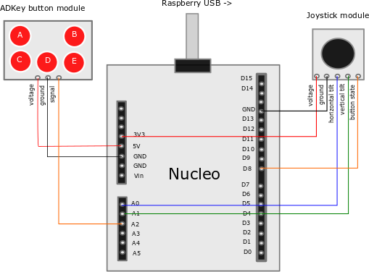
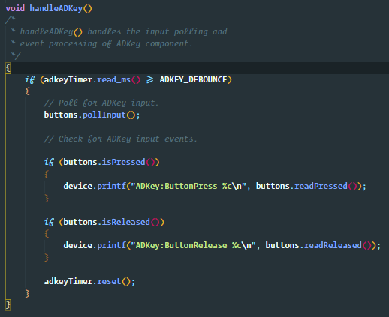
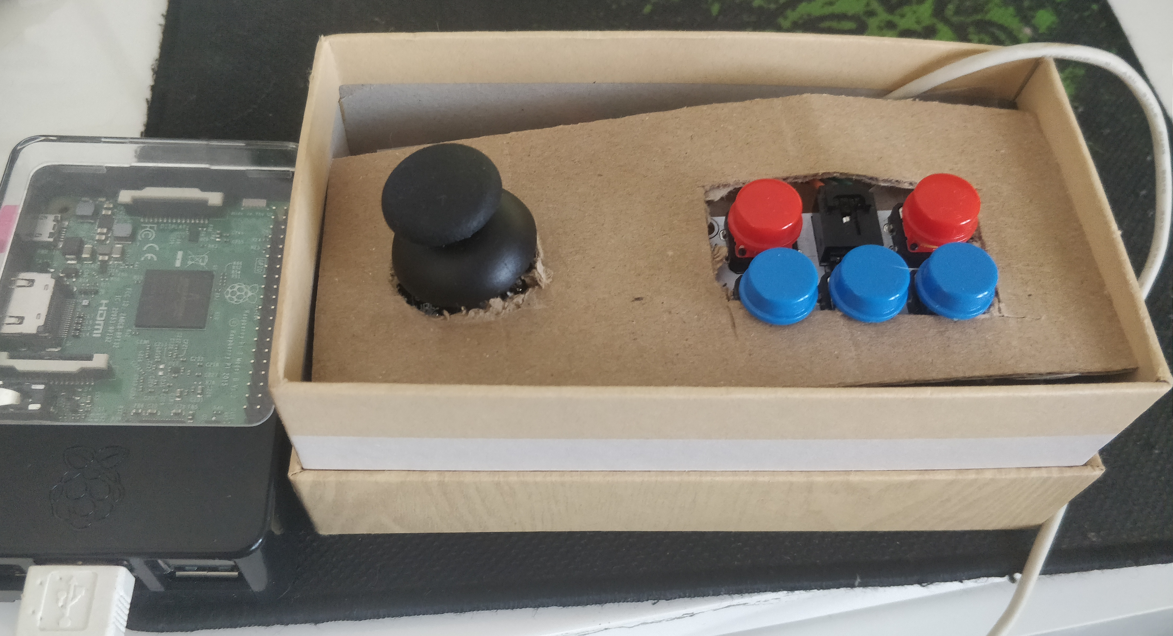
Ohjain (Nucleo)
ADKey-painonappimoduuli + Joystick
Sensoreita pollataan tietyin aikavälein ja reagoidaan tarvittaviin muutoksiin.
Molemmille komponenteille oma luokka.
Komponenttien tapahtumat lähetetään koodeina:
Joystickin nappi = Joystick:ButtonPress & Joystick:ButtonRelease
Joystickin kääntö = Joystick:Tilt + ympyräkoordinaatti
ADKey-napit = ADKey:ButtonPress & ADKey:ButtonRelease + näppäinkoodi
Haasteet:
Joystickin arvon muuntaminen neliökoordinaateista ympyräkoordinaateiksi.
Saada syötteen ja sen esityksen vasteaika sopivaksi.
Nucleon ja antureiden kytkennät
Ohjain koteloituna
Pätkä ohjaimen koodista…

Slide 5
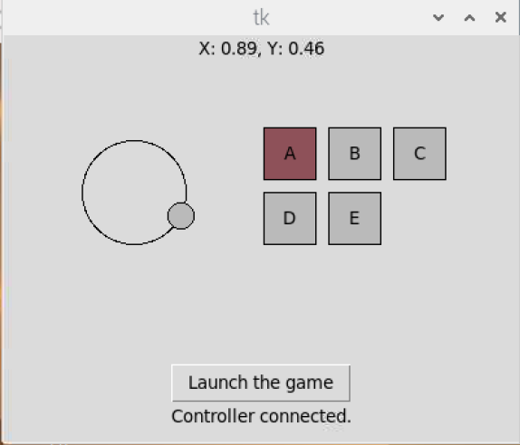
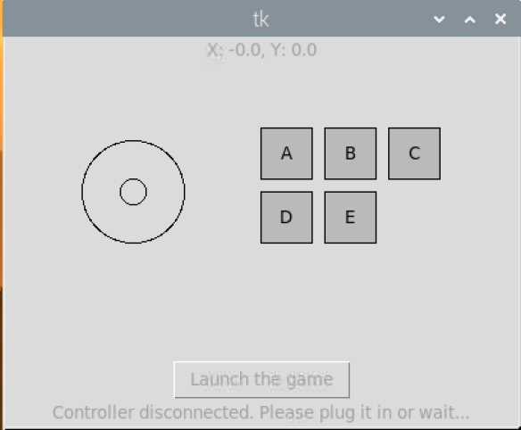
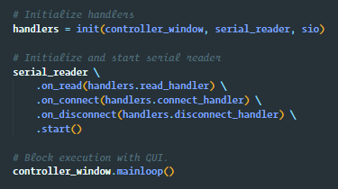
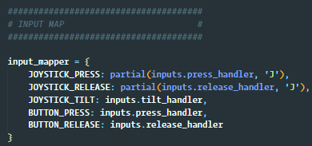
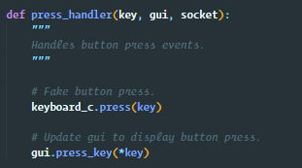
Ohjaimen ajuri ja GUI (Raspi + Python)
Koostuu ohjaimen datan lukemisesta yhdellä säikeellä ja käyttöliittymän suorituksesta toisella.
Käyttöliittymä on ”tyhmä” ja data käsitellään tapahtumakäsittelijöissä, samalla käyttöliittymää päivittäen jae näppäimistöä simuloiden.
Haasteet:
Ajuriohjelmiston järkevä jako moduuleihin.
Ajurin näkymä ohjain kytkettynä
Ajurin näkymä ohjain irrotettuna.
Sarjadatan lukemisen tapahtumakäsittelijöiden alustamista
Ohjaimen tapahtumien kartoitus
Esimerkki tapahtumankäsittelijästä

Slide 6
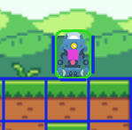
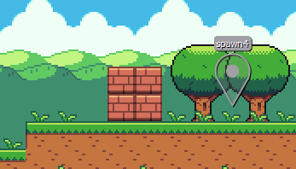
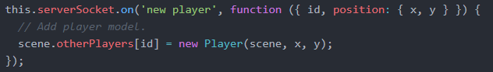
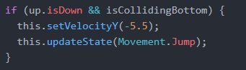
Peli (Selain + JavaScript)
Peli on toteutettu JavaScriptin Phaser-kirjastolla.
Pelissä ohjataan koodissa luotua fysiikkamoottorilla höystettyä pelihahmoa.
Pelin kenttä on luoto käyttämällä tilemappiä.
Pelissä käytetään spritesheettejä, jonka avulla on luoto objektien animaatiot ja eri liikkumisalustat.
Kun tiettyä liikkumisnäppäintä painaa, objektin sijaintia muutetaan x- tai y-koordinaatissa ja tietty animaatio laitetaan pyörimään.
Pelihahmo ja ympäristö hitboxit ja sensorit päällä
Esimerkki skenen koodista
Esimerkki hahmon liikkumislogiikasta
”Objektien” asettelua karttaeditorissa

Slide 7
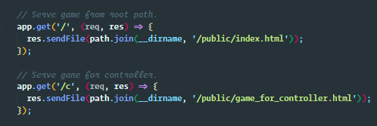
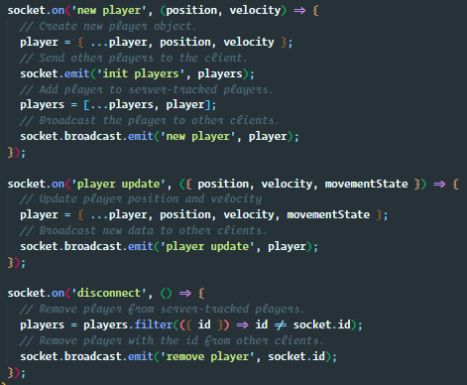
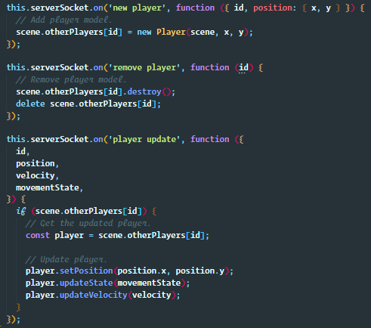
Pelin palvelin (Node) ja client-server kommunikointi (Socket.IO)
Peli ja muut resurssit haetaan palvelimen osoitteesta.
Pelin koodissa (JavaScript) alustetaan peli ja muodostetaan soketti palvelimelle SocketIO-kirjaston avulla.
Palvelin lisää pelin tilaan uuden pelaajan tiedot ja lähettää ylläpitämänsä pelin tilan yhteyden avulla pelaajalle.
Peli päivittää palvelimelta saadun tilan näkyväksi.
Pelaaja lähettää tilatietonsa palvelimelle, joka lähettää sen muille pelaajille.
Peli päivittyy muille jne.
Pelin resurssien jako palvelimella.
Pelaajien tilan välitys (server)
Pelin päivitys (client)

Slide 8
Projektin luonnontieteiden osuus
Joystickiltä luetun neliökoordinaattien kartoitus ympyräkoordinaatistoon.
Pelihahmon kiihtyvyyksien ja nopeuden toteuttaminen itse sekä erilaisten funktiotyyppien testaus käyttäjäystävällisyyden ja realististen fysiikoiden saavuttamiseksi.

Slide 9
Projektin ongelmat -> ratkaisut
Miten saada peli toimimaan Raspilla tehokkaasti?
V: Suoritetaan vain pelimoottorin toiminta ilman renderöintiä ja toteutetaan katsojatila.
Kuinka saada sopiva määrä fysiikkaa ujutettua jo valmiiksi optimoidun fysiikkamoottorin ja yksinkertaisten sensoreiden sekaan.
V: Toteutetaan pelaajan kiihtyvyydet ja sen kautta eri nopeudet testaamalla eri tyyppisiä funktioita ja niiden käyttäjäystävällisyyttä.

Slide 10
Kiitoksia mielenkiinnosta! Heräsikö kysyttävää?
Repo: https://github.com/JIkaheimo/embedded-project-2k20

